Slide 1
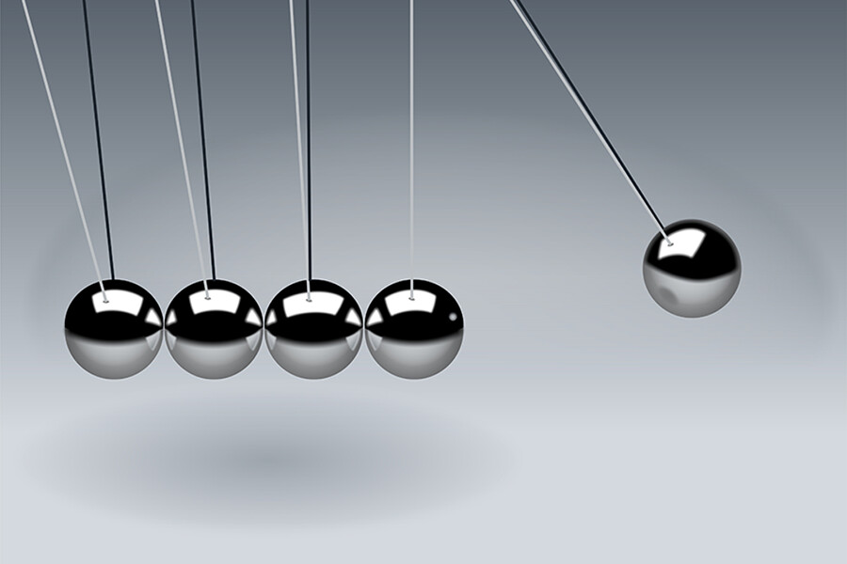
DYNAMIKA

Slide 2
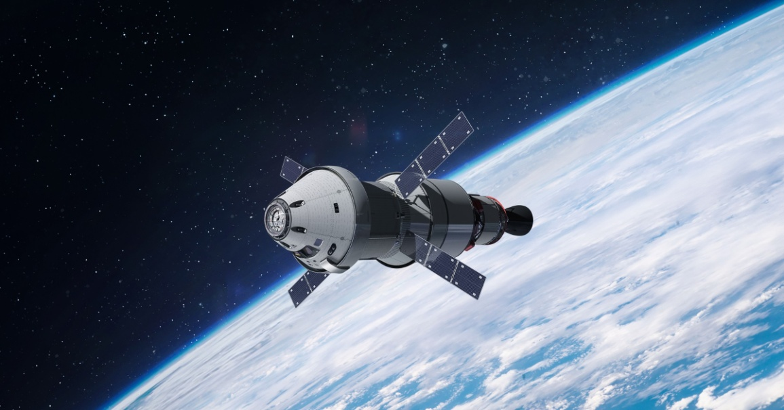
Co tak naprawdę mówi I zasada Newtona?
Oficjalnie:
Jeśli na ciało nie działa żadna siła wypadkowa, to ciało albo spoczywa, albo porusza się ruchem jednostajnym prostoliniowym.

Slide 3

Co tak naprawdę mówi I zasada Newtona?
Po ludzku:
Jeżeli na ciało:
nikt się nie drze,
nie szarpie go,
nie pcha,
nie ciągnie (a wszystkie siły się równoważą),
to ono nie ma najmniejszej ochoty zmieniać tego, co robiło.
Stało – będzie stać.
Jechało prosto i równo – będzie jechać dalej prosto i równo.
To jest zasada świętego spokoju materii.

Slide 4
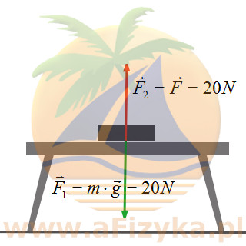
Jak to wygląda „w środku” – na poziomie atomów?
Wyobraź sobie klocek leżący na stole.
Z wierzchu – „nic się nie dzieje”.
W środku – hardcore:
atomy klocka są ciągle szarpane grawitacją w dół,
atomy stołu wkurzają się, bo elektrony ich chmur elektronowych nie
lubią się zbliżać do elektronów klocka → odpychają je w górę.
Na każdym atomie klocka:
siła grawitacji w dół,
siła od stołu w górę,
i… równowaga.

Slide 5
Jak to wygląda „w środku” – na poziomie atomów?
Czyli:
Każdy atom czuje, że ktoś go ciągnie, ale dokładnie tyle samo w dół co w górę.
Wypadkowa = 0 → nie ma powodu, żeby przyspieszać.
To właśnie znaczy „nie działa siła wypadkowa” – siły są, ale ich suma jest zerowa na każdym atomie.
Dlatego klocek nie zaczyna nagle przyspieszać przez stół albo zapadać się w Ziemię.
Dokładnie tak samo jest w ruchu jednostajnym:
wyobraź sobie statek kosmiczny lecący daleko od planet, z wyłączonymi silnikami,
wszystkie atomy statku mają stałą prędkość,
nikt ich nie szarpie bardziej w jedną stronę niż w drugą,
wypadkowa siła na każdym atomie = 0 → ruch się nie zmienia.

Slide 6
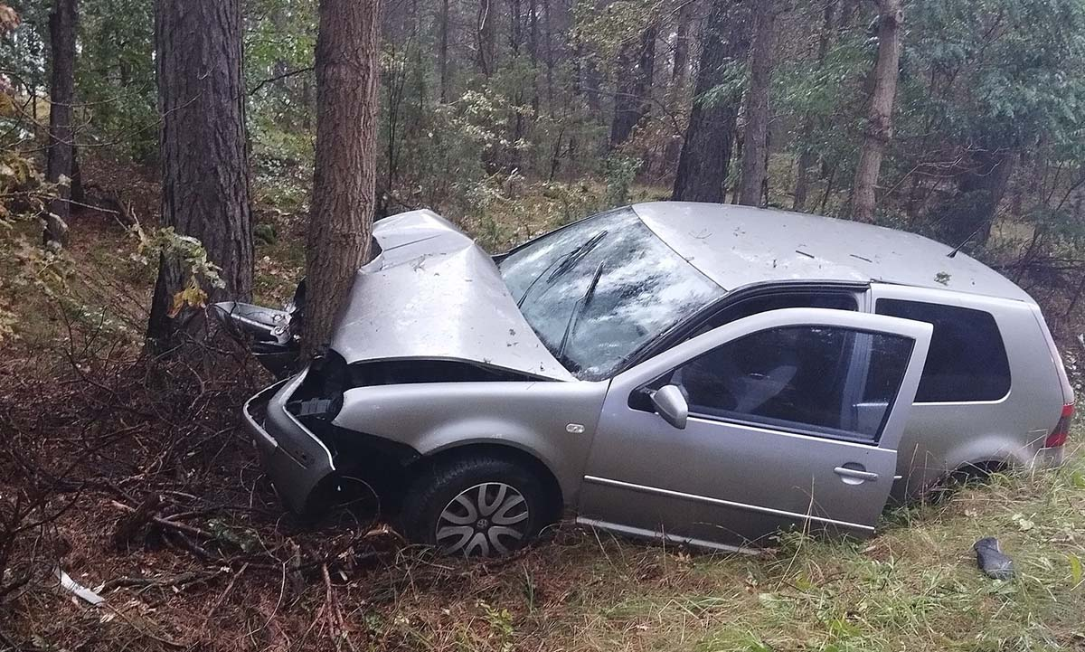
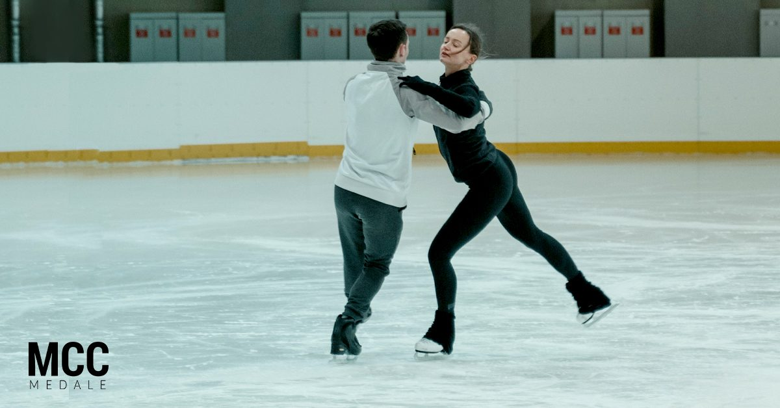

Slide 7
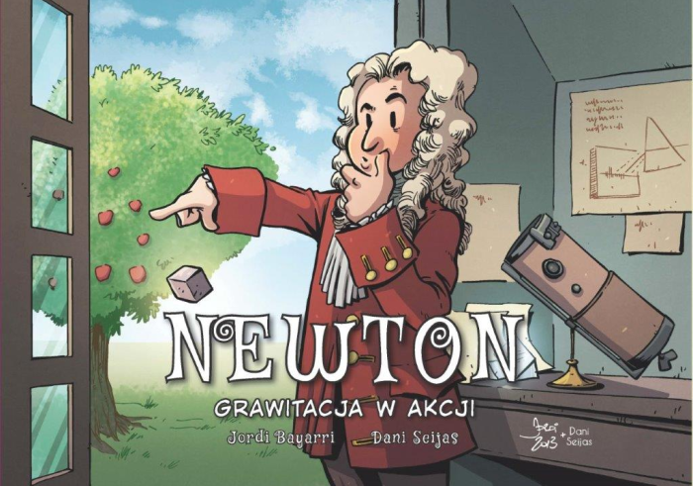
Spoczynek i ruch jednostajny – dwie twarze tego samego lenistwa
W świadomości :
„spoczynek” = naturalny stan,
ruch = coś, co wymaga ciągłego pchania.
Newton mówi: nie, nie, nie.
Dla fizyki:
Spoczynek i ruch jednostajny prostoliniowy to ten sam rodzaj stanu:
brak zmiany ruchu (czyli brak przyspieszenia).

Slide 8
Spoczynek i ruch jednostajny – dwie twarze tego samego lenistwa
Na poziomie atomów:
klocek leżący na stole – atomy „siedzą”, drgają termicznie, ale nie ma żadnego uporządkowanego przyspieszania,
klocek lecący prosto ze stałą prędkością w kosmosie – też: atomy drgają, ale cały klocek jako całość nie jest szarpany – każdy atom leci równo.
Dlaczego więc czujemy ruch tylko czasem?
gdy stoisz w pociągu jadącym równo → nie „czujesz” ruchu (dopóki nie spojrzysz za okno),
gdy pociąg hamuje/szybko rusza → ciało leci do przodu/do tyłu,
bo atomy Twojego ciała chcą dalej robić to, co robiły (to jest właśnie bezwładność).

Slide 9

Bezwładność – upór materii wyjaśniony atomowo
Bezwładność to to, że:
dalej ruszać tak samo.
Ciało nie lubi zmieniać swojego ruchu.
Jak już się rusza – chce się Jak stoi – chce dalej stać.

Slide 10
Bezwładność – upór materii wyjaśniony atomowo
Na poziomie atomów:
ciało to potworna ilość atomów (10²³ i więcej),
każdy ma swoją masę, swój pęd,
atomy są połączone czegoś w rodzaju sprężynkami – wiązaniami międzyatomowymi.
Jeśli chcesz zmienić ruch ciała:
musisz „przekonać” każdy atom osobno:
zmienić jego prędkość,
przestawić kierunek pędu.
Im większa masa:
tym więcej atomów,
tym więcej „głów do przekonania”,
tym większy opór przed zmianą – czyli większa bezwładność.

Slide 11
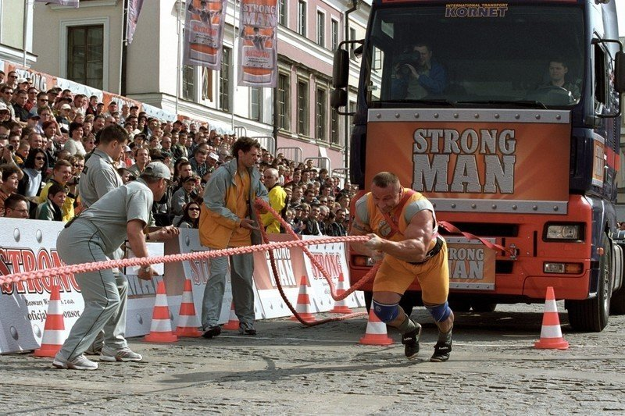
Stąd:
piłkę lekko szturchniesz jednym palcem,
samochód – już gorzej,
ciężarówkę – powodzenia 😉

Slide 12
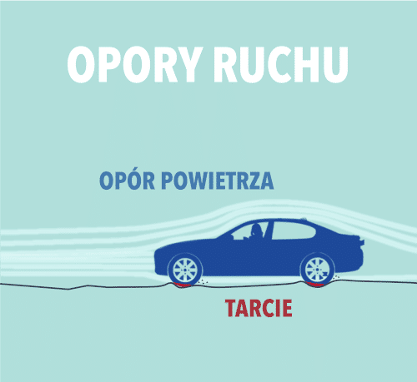
Skoro wszystko ma bezwładność, to czemu wokół nas wszystko ZAWSZE hamuje?
Bo żyjemy w świecie, gdzie ciągle działają siły, głównie:
tarcie,
opór powietrza.
To one psują „czystą” I zasadę Newtona.

Slide 13
Tarcie – atomowa wersja
Weź klocek ślizgający się po podłodze:
Powierzchnie nie są „idealnie gładkie”, tylko pełne „górek i dolin” z atomów.
Gdy klocek się przesuwa, atomy górnych warstw podłogi i dolnych warstw klocka:
  zahaczają o siebie,
  ich elektrony w chmurach zaczynają się odpychać, przyciągać, szarpać,
  powstają siły, które przeciwdziałają ruchowi – właśnie siła tarcia.
Energia uporządkowanego ruchu (klocek jedzie w prawo) zamienia się:
w chaotyczne drgania atomów (wzrost energii wewnętrznej → ciepło),
klocek zwalnia, aż staje.
Czyli:
W normalnym świecie prawie nigdy nie ma sytuacji „brak sił”.
A I zasada mówi: „Gdyby naprawdę nie było wypadkowej siły (tarcie = 0, opór = 0), to ruch by się NIE zmieniał”.
Dlatego dopiero w kosmosie albo na bardzo dobrych łożyskach powietrznych można to sensownie zademonstrować.

Slide 14
PODSUMOWANIE
Definicja:
Jeśli na ciało nie działa żadna wypadkowa siła, to nie zmienia się jego ruch –
stało, będzie stać;
jechało prosto i równo – będzie dalej jechać tak samo.
Wnętrze ciała:
W środku ciała miliardy atomów są ciągle szarpane różnymi siłami, ale jeśli te siły się dokładnie równoważą, to żaden atom nie ma „powodu”, żeby zacząć przyspieszać.
Całość ma święty spokój – i ruch się nie zmienia.
Bezwładność:
Materia jest leniwa. Każdy kawałek chce zachować to, co robił:
jak leci – to lecieć tak samo, jak stoi – to stać.
Im większa masa (więcej atomów), tym większy upór.
Dlaczego wokół nas wszystko zwalnia?
Bo zawsze wparowuje tarcie i opór powietrza – miliardy zderzeń między atomami ciała i otoczenia, które „kradną” energię ruchu i zamieniają ją w ciepło.
Gdyby ich nie było – klocek raz popchnięty mógłby sunąć wciąż i wciąż.

